Slide 1
Avslutande möte
Säsong 25/26
2026-04-22

Slide 2
Agenda
Säsong 25/26
Ekonomi
Säsong 26/27
Övrigt & frågor

Slide 3
Summering säsongen 25/26
Träningar
Utbyte U15 och U13
Seriespel
Cuper
Slutsats och vad tränarna tar med sig till U15
Materialarnas tankar
Notes:
Säsongen har fungerat bra på det stora hela. Stundtals i slutet av säsongen för lite ispass, men tränarna har hållit igång med fysen istället + att vi hyrde istid i Njurunda. Det pågår ett arbete från föreningarna på gärde tillsammans med kommunen så att nästa säsongs isplanering ska kunna bli bättre.
Det fungerade bra med spel i två serier och fina resultat i båda serierna. En förstaplats och en där serien var väldigt jämn så vi är på en femteplats bara 3 poäng efter serievinnaren.
Cuperna blev det ju som bekant väldigt stökigt med pga att många blev inställda. Detta gjorde att alla cuper hamnade i slutet av säsongen och avlutningstiden blev väldigt intensivt. Detta var ju inte ambitionen så förhoppningsvis ser det inte likadant ut nästa säsong.
Vad tränarna tar med från säsongen till nästa och till dialoger under uppstart:
Mer och bättre passningsspel överlag inom hela laget
Prata om att vi tar för mycket utvisningar, många i abuse-familjen och en hel del för att man inte åker tillräckligt med skridskor (hakningar och slashingar), detta måste bli bättre
Prata om beteende generellt mellan varandra eftersom vi fortfarande kan vara lite hårda i tonen mot varandra under match och träning
Materialarna:
Vattenflaskor måste skickas med killarna eftersom flaskorna laget fixat ofta försvinner när det är träning med U13/U15. Materialarna har fått gå och leta flaskor i andra lags förråd så till fys och träningar med andra lag ska andra flaskor användas
Träningströjor försvinner vid träning med andra lag, viktigt att vi kommande säsong tänker på att där man tränar använder man tröjor

Slide 4
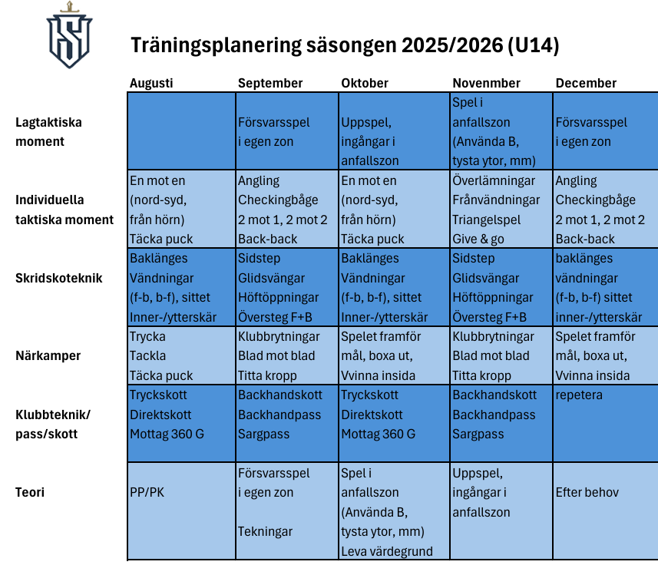
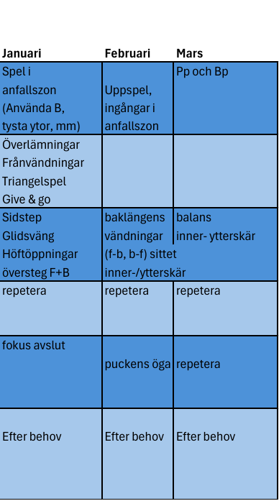
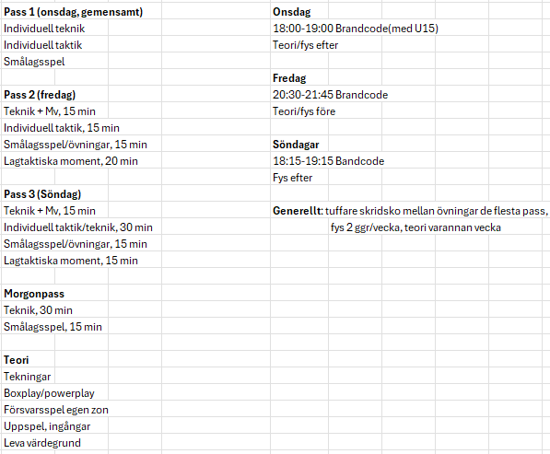
Summering säsongen 25/26 – träning
Notes:
Säsongen har fungerat bra på det stora hela. Stundtals i slutet av säsongen för lite ispass, men tränarna har hållit igång med fysen istället då. Det pågår ett arbete från föreningarnas sida gällande nästa säsongs isplanering så vi hoppas det ska bli bättre framåt.
Kul att det fungerade rätt bra med spel i två serier och fina resultat i båda serierna. En förstaplats och en femteplats där serien var väldigt jämn så vi är på en femteplats bara 3 poäng efter serievinnaren.
Cuperna blev det ju som bekant väldigt stökigt med pga många inställda cuper. Detta gjorde att alla cuper hamnade i slutet av säsongen och säsongen avslutades väldigt intensivt. Detta var ju inte ambitionen så förhoppningsvis ser det inte likadant ut nästa säsong.
Vad tränarna tar med från säsongen till nästa och till dialoger under uppstart:
Mer och bättre passningsspel överlag inom hela laget
Prata om att vi tar för mycket utvisningar, många i abuse-familjen och en hel del för att man inte åker tillräckligt med skridskor (hakningar och slashingar), detta måste bli bättre
Prata om beteende generellt mellan varandra eftersom vi fortfarande kan vara lite hårda i tonen mot varandra under match och träning
Materialarna:
Vattenflaskor måste skickas med killarna eftersom flaskorna laget fixat ofta försvinner när det är träning med U13/U15. Materialarna har fått gå och leta flaskor i andra lags förråd så till fys och sådana träningar ska andra flaskor användas
Träningströjor försvinner vid träning med andra lag, viktigt att vi kommande säsong tänker på att där man tränar använder man tröjor

Slide 5
Summering säsongen 25/26
Träningar
Utbyte U15 och U13
Seriespel
Cuper
Slutsats och vad tränarna tar med sig till U15
Materialarnas tankar
Notes:
Säsongen har fungerat bra på det stora hela. Stundtals i slutet av säsongen för lite ispass, men tränarna har hållit igång med fysen istället då. Det pågår ett arbete från föreningarnas sida gällande nästa säsongs isplanering så vi hoppas det ska bli bättre framåt.
Kul att det fungerade bra med spel i två serier och fina resultat i båda serierna. En förstaplats och en femteplats där serien var väldigt jämn så vi är på en femteplats bara 3 poäng efter serievinnaren.
Cuperna blev det ju som bekant väldigt stökigt med pga många inställda cuper. Detta gjorde att alla cuper hamnade i slutet av säsongen och säsongen avslutades väldigt intensivt. Detta var ju inte ambitionen så förhoppningsvis ser det inte likadant ut nästa säsong.
Vad tränarna tar med från säsongen till nästa och till dialoger under uppstart:
Mer och bättre passningsspel överlag inom hela laget
Prata om att vi tar för mycket utvisningar, många i abuse-familjen och en hel del för att man inte åker tillräckligt med skridskor (hakningar och slashingar), detta måste bli bättre
Prata om beteende generellt mellan varandra eftersom vi fortfarande kan vara lite hårda i tonen mot varandra under match och träning
Materialarna:
Vattenflaskor måste skickas med killarna eftersom flaskorna laget fixat ofta försvinner när det är träning med U13/U15. Materialarna har fått gå och leta flaskor i andra lags förråd så till fys och sådana träningar ska andra flaskor användas
Träningströjor försvinner vid träning med andra lag, viktigt att vi kommande säsong tänker på att där man tränar använder man tröjor

Slide 6
Lagets regler
Sundsvall Hockey Team 12
Inte vara dum, slåss eller retas.
Visa respekt och ha en bra attityd mot varandra.
  Detta gäller mot alla vi träffar, inte bara inom laget.
Hålla ordning i omklädningsrummet.
Komma i tid.
Inte använda mobiltelefoner i omklädningsrummet.
Inte röra puckar efter avblåsning/samling.
Notes:
Reglerna är gamla nu, men fortfarande gällande och något ledarna kommer jobba med mer under kommande säsong
Första regeln killarna har har verkligen förbättrats under året.
I match- och tävlingssituation kan det fortfarande rinna över lite och det blir en hård ton, men överlag en fin grupp.
Dom sköter omklädningsrum och förråd så bra som man kan förvänta sig av 13-14 åringar. Viktigt att dom fortsätter låta bli varandras grejer!
Dessvärre har punkten att komma i tid, särskilt viktigt till match, inte alltid skötts så bra under den gångna säsongen. Här har det gått åt fel håll.
Mobilerna jobbar vi fortfarande på med.
Överlag OK men utvecklingspotential finns såklart

Slide 7
Ekonomi
Sponsorintäkter:
Solid Guldsponsor
Valmet 3 000 kr
Trioworld 8 000 kr
HusmanHagberg 8 000 kr
Berners 5 000 kr (ej inkommen men utlovad)
JZ Måleri AB 5 000 kr
Mät & Byggprojekt 5 000 kr
Ställningsbolaget Sundsvall AB 5 000 kr
A.N Mättjänster AV 5 000 kr
Svedin Vent & Montage AB 2 000 kr
Försäljning:
Bambusa 30 000 kr
Bingolotter 40 000 kr
Papper 60 000 kr
Ägg 7 200 kr
Jobb:
Inventering 10 000 kr
Parkering melodifestivalen 3 400 kr
Enskilda jobb 11 000 kr
(fotboll, nattvakt annan förenings cup, företagscup)
UNDERBART BRA JOBBAT!⭐
Notes:
Ni alla har gjort ett helt otroligt bra år med jobb och försäljningar, helt otroligt skönt att vara lagledare för en grupp killar och föräldrar som hugger i och hjälper till.
Intäkter:
Totalt har vi dragit in 207 600 kronor i år!
46000+137200+24400=207600
Kvar efter föregående år 73 000
=279600 intäkter
Utgifter:
Domare 20 000 kr
Cupavgifter 36 000 kr (extra ledare, lagavgifter, anmälningsavgifter etc)
Kläder 5000 kr
Fondering 60000 kr
Hallhyror etc 2000 kr
Övrigt material och avslutningar 7000 kr
Bank etc 1000 kr
etc…
=121 000 kr utgifter
TOTALT på konto efter säsongsavslut ca.150 000 kr

Slide 8
Ekonomi
Utgifter:
Fondering
Domare
Kläder
Hallhyror etc
Övrigt material och avslutningar
etc..
Resultat 2025/2026:
Vi stänger säsongen med ca.150 000 kronor i kassan att ta med oss till 2026/2027.

Slide 9
Säsongen 26/27
Sommarfys
Uppstartsdagar i augusti
Seriespel U15/U16
U16 Regional
Samarbete med Njurunda?
Cuper
Hemmacup sannolikt 12-14 mars
Notes:
Sannolikt två lag i U15/U16 för att killarna ska få bra med matcher
Ett lag i U16 RN och där kommer max 4 födda 2012 få spela match (per match). Planen är att rulla på fler i träning, inga fasta platser för spelare födda 2012 i U16 RN-truppen.
Vid bortamatchspel med U16 kommer de spelare som eventuellt åker med från U15 att betala en ”resepeng”. Det kommer sannolikt även spelarna från U16 att göra då dom har lite knapert med pengar i kassan så det blir ingen större skillnad. Men jag vill att ni ska vara medvetna om det redan från start! Självkostnadspris.
Njurunda behöver sannolikt fortsätta samarbetet för att kunna fortsätta bedriva verksamhet i U15/U16, så det tänker vi att vi ska fortsätta bygga på. Kommande säsong kommer behovet sannolikt se annorlunda ut men det får vi ta framåt när vi vet hur alla respektive trupper kommer se ut.
Det kommer att vara en uppstart gemensamt under v.32 eller v.33. Till dess är förhoppningen att vi kanske också vet lite mer om vi får spelare födda 2011 till vår trupp också, plus att vi har några nya -12or också. Viktigt att få ihop gruppsammanhållning från start!
Cuper kommande säsong ska vi försöka vara på tå snabbare för att öka chanserna att det inte blir så intensivt under våren som det vart i år.. Men i år har vi haft maximal otur med inställda cuper, både vår egen och dom vi skulle åka till..
Hemmacup planerad för U15 på sportlovet så nu får vi alla hjälpas åt att få in lag till denna så att vi äntligen får bjuda in lag till Gärde igen!

Slide 10
Säsongen 26/27 – Sommarfys
4 pass/vecka
V18-V31 med uppehåll några veckor under sommaren
Fystester maj och juli/augusti
Vi förväntar oss att de som inte har annan idrott deltar fullt ut
För de med annan idrott så rekommenderas att försöka få med ett gympass/vecka
Läs kallelserna då tid och plats kan komma att variera
Dag | Tid | Plats | Aktivitet
Måndag | Vila
Tisdag | 18:00-19:00 | Gärde | Koordination+snabbhet+Anaerob
Onsdag | Vila
Torsdag | 17:30-18:30 | Gymmet | Styrka+rörlighet
Fredag | 18:00-19:15 (tid kommer ändras) | Gärde | Aerob+Streethockey
Lördag | Vila
Söndag | 19:00-20:00 | Gymmet | Styrka+rörlighet
Notes:
Sommarfysen presenteras av tränarna. Rikard och Mange kör 4 ggr per vecka med start kommande vecka och förväntningen är att så många som möjligt kommer på så mycket som möjligt. Har man ingen sommarsport förväntas man delta i alla sommarfyspassen precis som vanlig hockeysäsong. Har man en sommaridrott kommer man så mycket man kan men försöker verkligen ställa för att komma i alla fall på gympassen (torsdag 17:30 och söndag 19:00). Fysen är en otroligt viktig del för att sedan klara av en lång och påfrestande säsong på is, både fysen under sommaren och den fysträning som görs under is-säsongen.

Slide 11
Övrigt
Hur har ni upplevt:
Nyckelbox
Sekretariatet
Förtjänstkrav istället för krav på antal av grej
Kommunikation under säsong
Tid för issäsong
Lagledarrollen
Enkät kommer skickas ut
Notes:
Väldigt snabbt läckte ju koden ut till höger och vänster så killarna har fått ta ansvar själva. Upplevelsen från oss som är på hallen väldigt ofta är att det mestadels fungerat väl. Några ggr har dörren glömts, men det har på det stora hela varit stängt enligt vad vi kommit överens om.
Sekretariatet har bemannats på frivillig basis, har det fungerat och vill ni att vi fortsätter så. Min uppfattning är att det verkar fungerat rätt bra.
Hur tycker ni att det fungerat att få sälja så som vi gjort i år. Valfritt antal av varje grej men med möjlighet att följa sin egen förtjänst via dokumentet.
Hur tycker ni det har fungerat med kommunikationen i år? Veckobrev istället för många små utskick? Personligen skickar jag hellre såhär, men önskar ni ha det på något annat sätt är jag öppen för att ändra mig.
Allt talar för att det kommande säsong kommer se annorlunda ut med istillgång på Gärdehov. Dialoger förs mellan föreningarna och kommunen och förhoppningen är att redan innan säsongen gemensamt kunna sätta en plan för att ha dubbla isar några veckor till under våren och inte behöva jobba med sen kommunikation av ”förlängd issäsong”.
Till kommande säsong kommer Weronica att kliva av som lagledare i laget samt alla sina uppdrag inom föreningen. Gullbacks ska starta ett nytt liv! Vi tackar Weronica för det enorma jobb hon lagt ner under åren, men framförallt i år i föreningen.
Jag kommer med stor sannolikhet behöva lite understöd kommande säsong för att orka rodda allt, men det återkommer jag om vid behov.
Avslutningsenkät kommer skickas ut i närtid, se gärna till att killarna (och föräldrar) svarar.

Slide 12
Frågor?
Notes:
Namnlappar till vita tröjor önskas från föräldrarna, ekonomi i det? Självkostnadspris? Carro Backlund kom med tips på att kommunen har personer som behöver komma ut i arbete som man kanske kan anlita för att sy kanterna på lapparna. Hon kollar upp det så att vi kan komma tillbaka med vad det kommer kosta med namnlappar isåfall.

